Slide 1
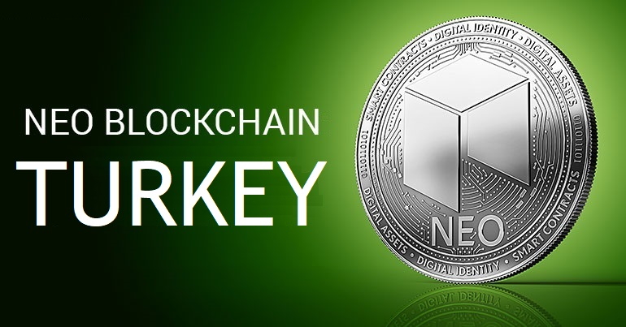
NEO Blockchain TURKEY
NEO Blokzinciri Nedir?
https://www.meetup.com/NEO-Blockchain-Turkey/
neoturkey@outlook.com

Slide 2
NEO Blokzinciri Nedir?
NEO kar amacı gütmeyen topluluk tabanlı bir blokzincir projesidir.
Nisan 2016 da Çin kaynaklı OnChain firması tarafından kurulmuştur.
Kitle fonlaması ile çıkmıştır. 2018 itibariyle tüm yatırımcılarına yatırımını geri vermiştir.
Akıllı Ekonomi güdümünde ortaya çıkan bir akıllı kontrat platformudur.
[TODO]

Slide 3
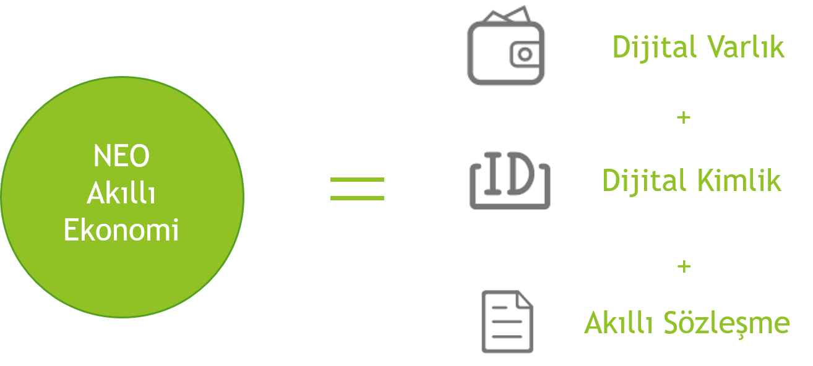
NEO Akıllı Ekonomi
NEO ile amaçlanan;
Blokzincir teknoloji ve dijital kimlikler ile varlıkların dijitalize edilmesi,
Akıllı sözleşmelerin kullanımı ile dijital varlıkların yönetilmesi,
Dağıtık bir ağ ile «akıllı ekonomi» gerçekleştirmek.
Gerçek varlıkların dijitalleştirilmesi ve yönetilmesi için bir platform.
Kullanıcılar birden çok varlık türünüe kayıt edebilir, takas ve ticaretini yapabilir.
İki tür dijital varlık vardır; Global varlıklar, sözleşme varlıkları.

Slide 4
NEO Ekonomik Modeli
NEO Blokzincirinde iki kripto para birimi vardır; NEO ve Gas
NEO, toplamda 100 milyon adet üretilmiştir.
Blokzincir ağı üzerinde yönetim hakkı sağlar.
Mutabakata katılacak düğümlerin belirlenmesinde oy hakkı sağlar;
Blokzincir ağ parametrelerinin (ücretler gibi) belirlenmesinde oy hakkı sağlar
NEO sahipleri ellerindeki token oranınca oy hakkına sahip olur.
NEO tokenları bölünemeze ve en küçük birim 1 dir.

Slide 5
NEO Ekonomik Modeli
GAS ise NEO blokzincirindeki kaynakların kullanımı için yakıt tokenı.
Her bir NEO ya denk gelecek şekilde toplamda 100 milyon adet üretilecektir.
Akıllı kontratların çalıştırılması GAS ile ücretlendirilir.
Düğümler için teşvik oluşturur ve kaynakların kötüye kullanımını engeller.
GAS bölünebilirdir ve en küçük birimi 1/10.000.000 dur. [TODO : En küçük birim]
22 yıl boyunca kademeli olarak NEO sahiplerine dağıtılır.
NEO sahipleri ellrinde NEO oranında her blokta belli bir oranda GAS elde eder. [TODO : Hesaplama]
NEO’lar transfer edilirse sonraki bloklarda GAS lar yeni hesaba tanımlanır.

Slide 6
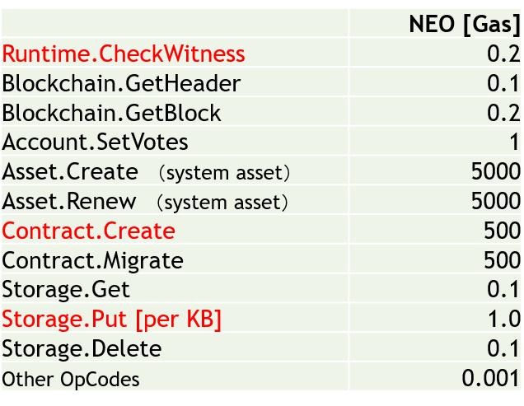
NEO Ekonomik Modeli
GAS Ücretleri
Kontrat sahibimi : 0.2 GAS
Kontrat Yayınlama : 500 GAS
Veri depolama : 1 GAS (KB başına)
NEO sahipleri ellerindeki miktar oranınca oylama yaparak GAS ücretlerini belirlerler.
Kullanıcı deneyimi için belli bir miktara kadar ücretsizdir.
NEO sahipleri oylama ile GAS ücretlendirmesi için bir minimum değer belirler.
Şu an ilk 10 GAS a kadar kaynak kullanımı ücretlendirilmez.

Slide 7
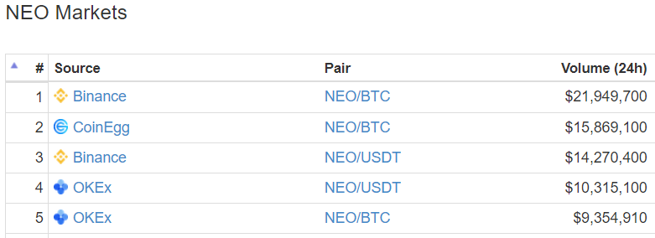
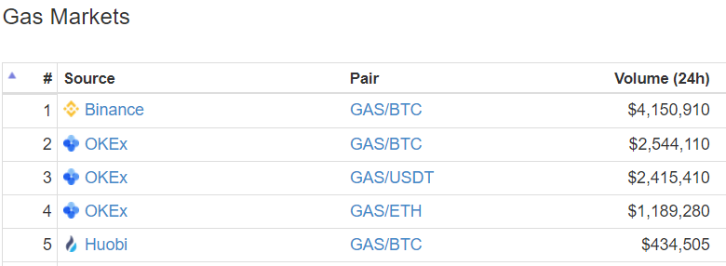
NEO Ekonomik Modeli
NEO ve GAS bir çok kripto borsasında al/sat yapılabilmektedir.
12 Mayıs itibariyle;
1 NEO : [TODO]$, 65 [TODO] milyon dolaşımdadır
1 GAS : [TODO]$, ~10 milyon dolaşımdadır.

Slide 8
NEO Dağıtım Mekanizması
100 milyon NEO dağıtım için iki parçaya bölünmüştür;
İlk 50 milyon kitle fonlaması sırasında NEO destekçilerine dağıtılmıştır.
İkinic 50 milyon ise geliştirmeler, blokzincir ağının yönetimi ve bakımı için tutulmaktadır.
İkinici 50 milyon Ekim 2017 ye kadar kitlenmiş, daha sonrasında da borsalara girmemiştir.
10 milyon NEO geliştiricilerini ve NEO konseyini motive etmek için,
10 milyon NEO ekosistemindeki geliştiricileri desteklemek için,
15 milyon NEO konseyinin sahip olduğu ve NEO projelerinde kullanılar diğer blokzincir projelerine,
15 milyon beklenmedik olaylar için,
Yıllık kullanılan NEO’lar 15 milyonu geçemez.
GAS başlangıçta sıfır adettir ve her blok ile üretilmektedir.
Her blok arasındaki 15-20 saniyelik süre ile, yılda 2 milyon GAS üretilir.
GAS’ların dağıtılması için, NEO ların cüzdanda bulunması yeterli.

Slide 9
NEO
f

Slide 10
NEO
f

Slide 11
NEO Akıllı Kontrat Sistemi
NEO Virtual Machine
Interop Services
Development Tools & IDEs
Compilers (C#, Java, Go, JS, Kotlin)
VS Project
NEP-5
Private Network
Deployment & Invoking
APIs

Slide 12
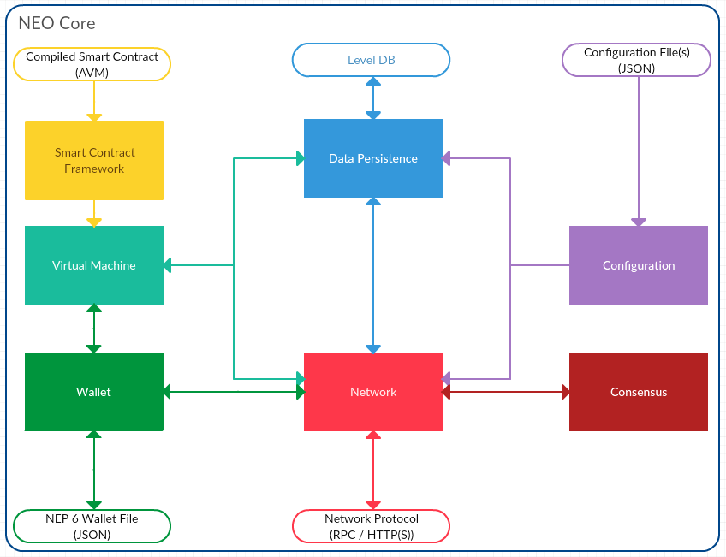
NEO Virtual Machine (NeoVM)
Akıllı Kontrat kodlarını çalıştıran sanal makine
JVM ve .Net Runtime benzeri
Sadeleştirilmiş, genel amaçlı, yüksek performanslı
Açık kaynak, genişletilebilir.
AVM -> OPCODES
Interop Servisler ile sistem kaynaklarına erişim

Slide 13
Geliştirme Araçları - Derleyiciler
Yüksek seviye diller -> OPCODE lara çevrimi.
Derleyiciler : C#, Java, Python, Kotlin, Javascript, Go
Açık kaynak olarak paylaşılıyor. Kaynak koddan veya Release versiyonu.
Neon.exe
C# Derleyicisi
.Net Framework’un subseti
VS Projesine dahil.
.dll (neon.exe) -> .avm
[TODO] neod, neop vs ....

Slide 14
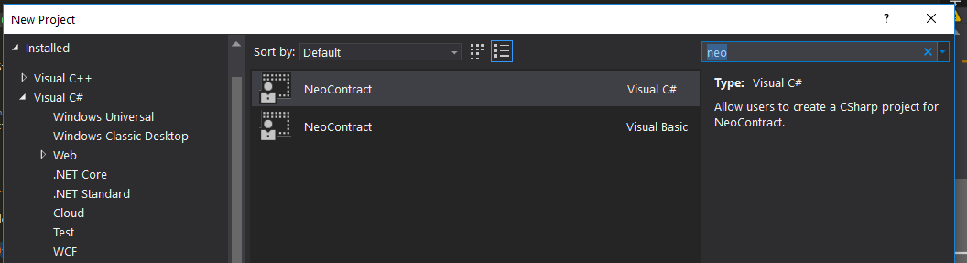
Geliştirme Araçları - IDEler
Visual Studio, Eclipse vs. [TODO]
Visual Studio Project Template
VS, C# -> .dll
neon.exe, .dll -> .avm
Subset in haricindeki kodlar, Neon «Not Supported» [TODO] hatası verir.
Biginteger, ToString, for | foreach [TODO], $ (string format), ? (null check)

Slide 15
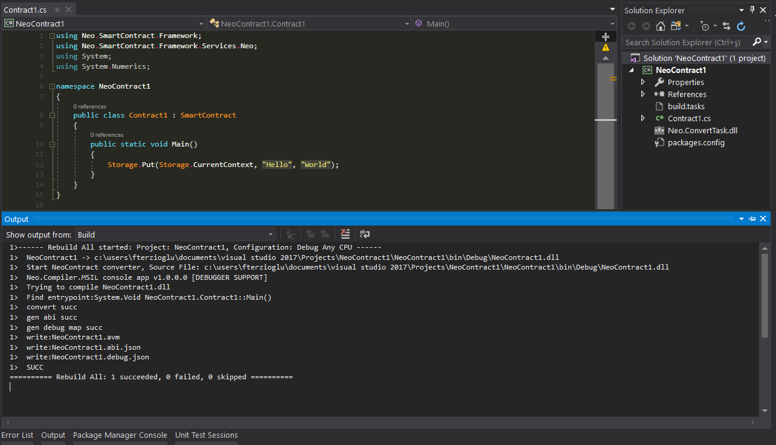
Geliştirme Araçları – IDEler (VS)

Slide 16
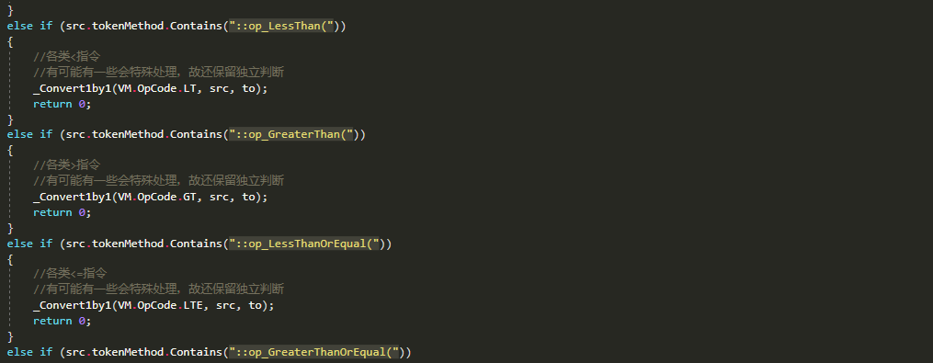
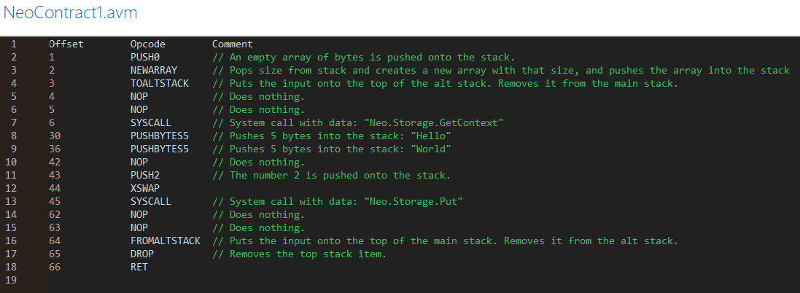
Geliştirme Araçları – Compiler & OpCode

Slide 17

Dağıtık Defter - Kayıt
Transfer mesajını alan birimlerin kontrol etmesi gereken ikinci bir konu da, gönderilen miktardır.
50 BTC gönderen Ahmet gerçekten bu miktara sahip mi?
Dağıtık defterlerde kişilerin sahip olduğu bakiyeler tutulmaz, sahip oldukları «işlemler» tutulur.
Ahmetin 5 BTC si var diyorsak, defterde Ahmetin isminin yanında 5 yazmaz, Ahmetin adına tanımlanmış 5 BTC lik işlem kaydı tutulur.
Ağdaki tüm düğümlerde, geçmiş işlemlerin tamamı tutulur. Bu sayede göndere ait tüm geçmiş işlemleri inceleyebilir.
Defter
Kimden | Kime | Nekadar
34jsdfklk5j31… | 13kjhFg34daz… | 2.0
d1123l212354… | e44ds23211d… | 15.0
43fvdsq2vsd1f… | 13kjhFg34daz… | 3.0
21kjhFg34dza… | d1123l212354… | 6.0
d1123l212354… | 34jsdfklk5j31… | 0.005
13kjhFg34daz56hyy65674
5 BTC

Slide 18
Dağıtık Defter – İşlem Zinciri
Ahmet, Mehmet’e 5 BTC lik transfer yaptığında, Ahmet’in bakiyesinden 5 eksilip, Mehmet’in bakiyesine 5 eklenmez.
Ahmet’in sahip olduğu 5 birimlik işlemlerin sahipliği Mehmet’e geçer.
Ahmeti’in 5 BTC transfer edebilmesi için yapması gerekenler;
Sahip olduğu 5 BTC lik işlemin hash’ini alır.
Hash ile alıcının adresini, kendi «Özel Anahtarı» ile imzalayarak kendi işlemine ekler.
İşlemin yeni sahibi Mehmet, aynı işlemi başkasına göndermek istediğinde aynı adımları tekrar eder.
İşlem-1
İşlem-2
İşlem-1
İşlem-2
İşlem-3
Ahmet’in Açık Anahtarı
Mehmet’in Açık Anahtarı
Ahmet’in Açık Anahtarı
Mehmet’in Açık Anahtarı
Ayşe’in Açık Anahtarı
Hash
Hash
Hash
Hash
Hash
Doğrula
Doğrula
Doğrula
İlk Sahibin İmzası
Ahmet’in İmzası
İlk Sahibin İmzası
Ahmet’in İmzası
Mehmet’in İmzası
İmzala
İmzala
İmzala
Ahmet’in Özel Anahtarı
Ahmet’in Özel Anahtarı
Mehmet’in Özel Anahtarı

Slide 19
Dağıtık Defter - Girdiler
Sahip olduklarından daha büyük miktarda bir transfer işlemi yapılacaksa ne yapılır?
Defterlerde bakiye değil, işlem kayıtları tutulur.
Kayıtlı işlemlerden farklı bir işlem gönderilecekse, bu işlemlerdem bir veya daha fazlası yeni işleme girdi olarak tanımlanır.
Mehmet’e 5 BTC gönderebilmesi için, Ahmet daha önce aldığı 5 BTC veya daha fazla bir transfer işlemini referans gösterenilmelidir.
Referans gösterilen bu geçmiş işlemlere «Girdi» denilmektedir.
Tx : #4245c…
Girdiler
txn #11f43…
txn #9fgt5…
Çıktı
Ahmet 2 BTC
Tx : #b21ef…
Girdiler
txn #4245c…
txn #1sa86…
Çıktı
Mehmet 5 BTC
Tx : #1sa86…
Girdiler
txn #23fr5…
txn #55f12…
Çıktı
Ahmet 3 BTC
3 + 2 = 5

Slide 20
Dağıtık Defter – Çıktılar
Sahip olduklarından daha küçük miktarda bir transfer işlemi yapılacaksa ne yapılır?
Eğer transferde girdi olarak kullanılan işlemlerin toplamı gönderilmek istenen miktarı geçiyorsa iki çıktı oluşur; biri alıcıya biri gönderene.
Girdi olarak tek bir büyük işlem kullanılırsa da bir girdi, karşılığında da iki çıktı olur.
Eğer çıktı, başka bir işlemde girdi olarak kullanılmışsa «harcanmış çıktı» olur.
Çıktı, başka işleme girdi olarak kullanılmamışsa «harcanmamış çıktı» olarak ifade edilir. (Unspent Transaction Output (utxo) )
Tx : #4245c…
Girdiler
txn #11f43…
Çıktı
Ahmet 2 BTC
Tx : #b21ef…
Girdiler
txn #4245c…
txn #1sa86…
Çıktılar
Mehmet 5 BTC
Ahmet 1 BTC
Tx : #b21ef…
Girdiler
txn #4245c…
Çıktılar
Mehmet 5 BTC
Ahmet 2 BTC
Tx : #ff45g…
Girdiler
txn #11f43…
txn #9fgt5…
Çıktı
Ahmet 4 BTC
Tx : #4245c…
Girdiler
txn #11f43…
Çıktı
Ahmet 7 BTC

Slide 21
Dağıtık Defter – Sahiplik Değişimi
Txn : #4245c…
Girdiler
txn #11f43…
xn #gt568u…
xn #2c3s67…
Çıktı
Ahmet 3 BTC
Bakiye : Kişilere tanımlı harcanmamış çıktıların toplamı
Tx1 : #8s95s…
Girdiler
txn #4245c…
txn #f45ty…
Çıktı
Mehmet 7 BTC
1
Txn : #f45ty…
Girdiler
txn #21f43…
Çıktı
Ahmet 4 BTC
Tx3 : #6yy7h…
Girdiler
txn #8595c…
Çıktı
Ahmet 7 BTC
Ayşe 3 BTC
İşlemler
1 | Ahmet -> Mehmet | 7 BTC
2 | Ahmet -> Ayşe | 10 BTC
3 | Ayşe -> Ahmet | 7 BTC
4 | Ahmet -> Emre | 3 BTC
1
Tx2 : #3fg5c…
Girdiler
txn #6545c…
Çıktı
Ayşe 10 BTC
Ahmet 5 BTC
3
Txn : #6545c…
Girdiler
txn #22343…
txn #312e3…
Çıktı
Ahmet 15 BTC
Tx4 : #c35ft…
Girdiler
txn #3fg5c…
Çıktı
Emre 3 BTC
Ahmet 2 BTC
Bakiyeler (∑ utxo)
Ahmet | 9 BTC
Mehmet | 7 BTC
Ayşe | 3 BTC
Emre | 3 BTC
2
4

Slide 22
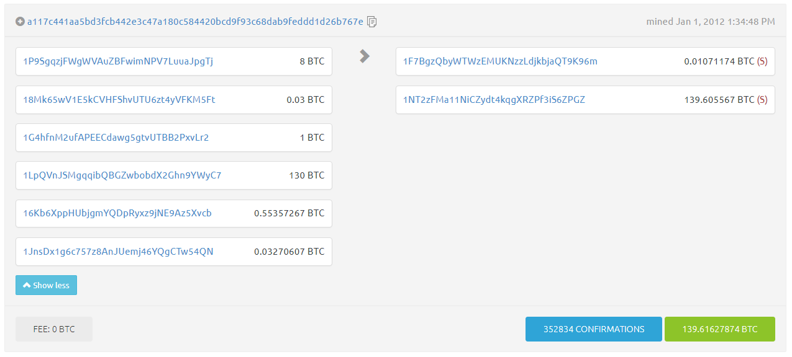
Dağıtık Defter – İşlem Örneği
https://blockexplorer.com/tx/a117c441aa5bd3fcb442e3c47a180c584420bcd9f93c68dab9feddd1d26b767e
Referans alınan işlemler hepsi bir bütün olarak kullanılmalıdır.
Biri alıcıya (139.60) diğeride göndericiye (0.01) para üstü olmak üzere iki çıktı üretilmiştir.
6 girdi ve 2 çıktı vardır. Çıktıların 1. satırını para üstü olarak düşünülebiliriz.

Slide 23
Dağıtık Defter – Kontroller
Bir işlem mesajı alan düğümler neleri kontrol eder?
Girdi olarak kullanılan işlem çıktısı, gönderene mi ait?
Girdilerin toplamı gönderilen bakiyeyi sağlıyor mu?
Girdiler daha önce harcanmış mı?
KONTROLLER
Girdiler Ahmet’in
Toplamı 5 yapar
Girdiler harcanmamış
Tx : #4245c…
Girdiler
txn #11f43…
txn #9fgt5…
Çıktı
Ahmet 2 BTC
Tx : #b21ef…
Girdiler
txn #4245c…
txn #1sa86…
Çıktı
Mehmet 5 BTC
Tx : #95f43…
Girdiler
txn #1sa86…
Çıktı
Kasım 3 BTC
Tx : #1sa86…
Girdiler
txn #23fr5…
txn #55f12…
Çıktı
Ahmet 3 BTC
Tx : #1sa86…
Girdiler
txn #23fr5…
txn #55f12…
Çıktı
Ahmet 3 BTC
3 + 2 = 5

Slide 24
Düğümlerin Mutabakatı
İşlemlerin sırasının takibi.
Farklı düğümlere farklı anlarda ulaşması.
Aynı işlemin tekrar kullanılıp düğümlere dağıtılması.
İşlemlerin bir araya getirilip bloklara yazılması
Blokların birbiri ile bağlanmazı; zincir haline gelmesi
Blokzinciri

Slide 25
Blokzinciri
Bitcoin ağı
Ahmet
txn #4245c…
Ahmet
1
txn #fvt56…
txn #y675H…
Ahmet
txn #u45h6…
Ahmet
txn #12kIL…
2
Kayıt edilmemiş işlemler
txn #rg456…
Mehmet
Mehmet
Mehmet
Düğüm
Düğüm 1
Blok : #19Uyy…
Önceki : #k653u…
txn #fvt56…
txn #12kIL…
Blok : #8s95s…
Önceki : #qE456…
txn #4245c…
txn #f45ty…
….
Blok : #ty54f…
Önceki : #8s95s…
txn #rt432…
txn #1451e…
txn #as3eE…
…
Blok : #k653u…
Önceki : #ty54f…
txn #Gt4rF…
txn #vcv43…
txn #h4513…
txn #1wq3r…
…
Düğüm 2
Blok : #hy431…
Önceki : #k653u…
txn #4245c…
txn #rg456…
txn #67gty…
txn #y675H…
txn #u45h6…

Slide 26
SHA256( [İşlemler] + Nonce ) | Hash
SHA256(txn #4245c…, txn #rg456…, txn #67gty… , 36784520) | BB40903701AECCEE9A0D0F3E50E76D56197516C182CCC4CFD75D116106E47D6B
SHA256(txn #4245c…, txn #rg456…, txn #67gty… , 17689004) | 76C77A7FCEA7166A309E10C42E6EB74074D60D96F8DADC2BDF86A08684902375
SHA256(txn #4245c…, txn #rg456…, txn #67gty… , 03456789) | 3CF355A77DDA776E5BF888E7E71D2F49DAF02112FA8D9153C361487905E77E4D
SHA256(txn #4245c…, txn #rg456…, txn #67gty… , 26799052) | 0000A58CE8F55BC461834D412DD77EC9A6221A6F519FC653E948177B9E3D580E

Slide 27
Blok : #8s95s…
Önceki Hash;
BB40903701AE…
İşlemler;
txn #4245c…
txn #f45ty…
Nonce : 65811450
Blok : #ty54f…
Önceki Hash;
76C77A7FCEA…
İşlemler;
txn #rt432…
txn #1451e…
…
Nonce : 12258801
Blok : #k653u…
Önceki Hash;
3CF355A77DD…
İşlemler;
txn #Gt4rF…
txn #vcv43…
…
Nonce : 91105265
Blok : #19Uyy…
Önceki Hash;
A58CE8F55BC…
İşlemler;
txn #4245c…
txn #rg456…
txn #67gty…
Nonce : 26799052

Slide 28
Blok : #19Uyy…
Önceki Hash;
A58CE8F55BC…
İşlemler;
txn #u45h6…
txn #y675H…
txn #fvt56…
Nonce : 26799052
txn #4245c… (fee : 0.1)
txn #fvt56… (fee : 0.5)
txn #y675H… (fee : 0.8)
txn #u45h6… (fee : 1)
txn #12kIL… (fee : 0.3)
txn #rg456… (fee : 0.25)

Slide 29
n-5
n-4
n-3
n-2
n-1
n
Daha çok güvenli
Daha az güvenli

Slide 30
Madencilerin sayısı artar
Blok yaratma sıklığı artar
Ortalama blok kazma süresi düşer
Blok kazma zorluğu artar
Blok yaratma sıklığı azalır
Blok kazma süresi normale gelir
Her 2016 blokta bir
(yaklaşık iki hafta)
tekrar hesaplanır

Slide 31
Kaynaklar
Bitcoin: A Peer-to-Peer Electronic Cash System https://bitcoin.org/bitcoin.pdf
How Bitcoin Works Under the Hood? http://www.imponderablethings.com/
How Does the Blockchain Work? https://www.youtube.com/watch?time_continue=3&v=th7jZlmoZBc

